Slide 1



Nové modulové výukové a inovativní programy - zvýšení kvality ve vzdělávání
INVESTICE DO ROZVOJE VZDĚLÁVÁNÍ
CZ.1.07/1.1.10/01.0063
Tento projekt je spolufinancován Evropským sociálním fondem a státním rozpočtem ČR

Slide 2
Založení Říma
Dějepis, 6. ročník
Mgr. L. Šnorková

Slide 3
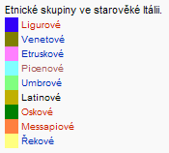
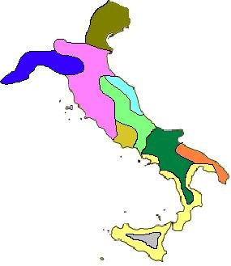

Slide 4
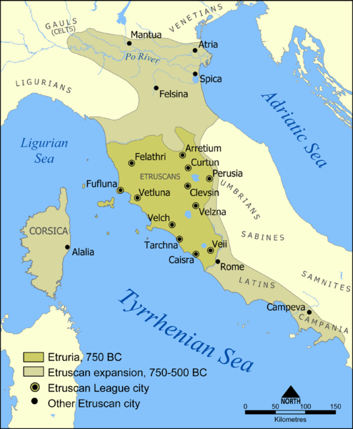
Mapa znázorňující rozsah Etruské civilizace

Slide 5
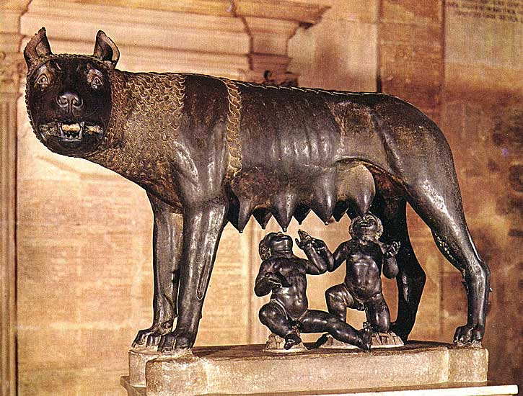
Vlčice, kojící dvojčata Romula a Rema

Slide 6
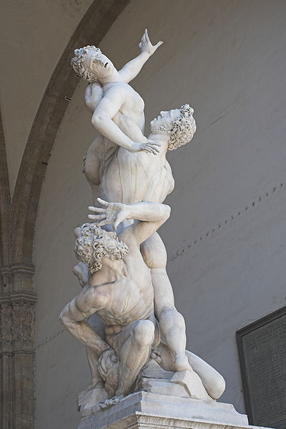
Únos Sabinek

Slide 7
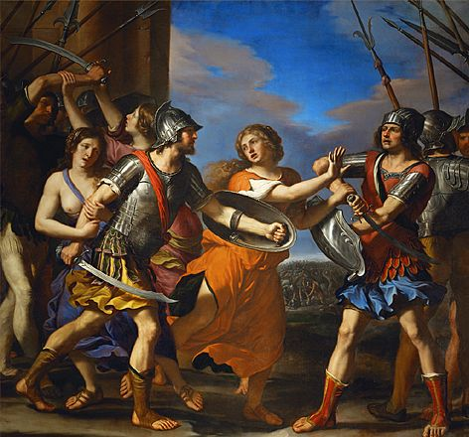
Únos Sabinek

Slide 8
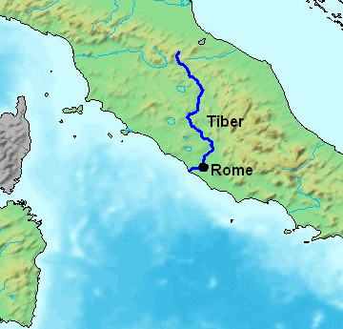
Řeka Tibera a město Řím

Slide 9
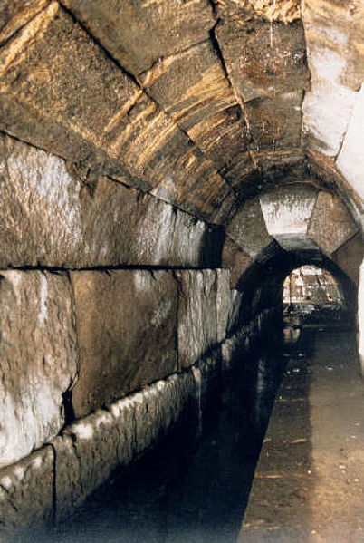
Cloaca maxima – odvodňovací stoka

Slide 10
Apeninský poloostrov
1.tisíciletí př.Kr. mnoho kmenů:
Vypiš z učebnice, které to byly.
753 př.Kr. počátek římského letopočtu, založení Říma
dvojčata Romulus a Remus
únos Sabinek
vláda králů, skvělé stavby – cloaca maxima
panovník se radí se sborem moudrých mužů (senát)

Slide 11
Opakovací otázky
Které národy a kmeny žily na Apeninském poloostrově před založením Říma?
Vyprávěj příběh Romula a Rema
Co je to senát?
Kdo to byly Sabinky?

Slide 12
zdroje
http://cs.wikipedia.org/wiki/Romulus_a_Remus
http://cs.wikipedia.org/wiki/Etruskov%C3%A9
http://spetek.blog.cz/0711/romulus-a-remus-zakladatele-rima
http://cs.wikipedia.org/wiki/Cloaca_maxima
PS, Dějiny starověkého Řecka a Říma, SPL Práce 1997

